Slide 1

PELATIHAN DAN UJI SERTIFIKASI BERBASIS KOMPETENSI BNSP TRAINING OF TRAINER
Bersama kami, Mulai Kompeten!

Slide 2

DAFTAR ISI
01
Tentang kami
02
Struktur organisasi
06
Metode pelaksanaan
07
Fasilitas dan benefit
03
Visi & misi
08
Instruktur
11
dokumentasi
04
SKKNI
09
Lembaga yang terafiliasi
05
Produk kami
10
Rekanan kami

Slide 3

TENTANG KAMI
BASS Training Center & Consultant didirikan pada tahun 2016 dengan Legalitas Akta Notaris Perubahan No. 12 Notaris Yusdin Fahim, SH., Izin LPK No.: 563/9-DPMPTSP/OL/2018, SK Domisili No.: 145.41/53-Ekbang, dan Pengesahan Kemenkumham No.: AHU-AH.01.03-0298309.

Slide 4
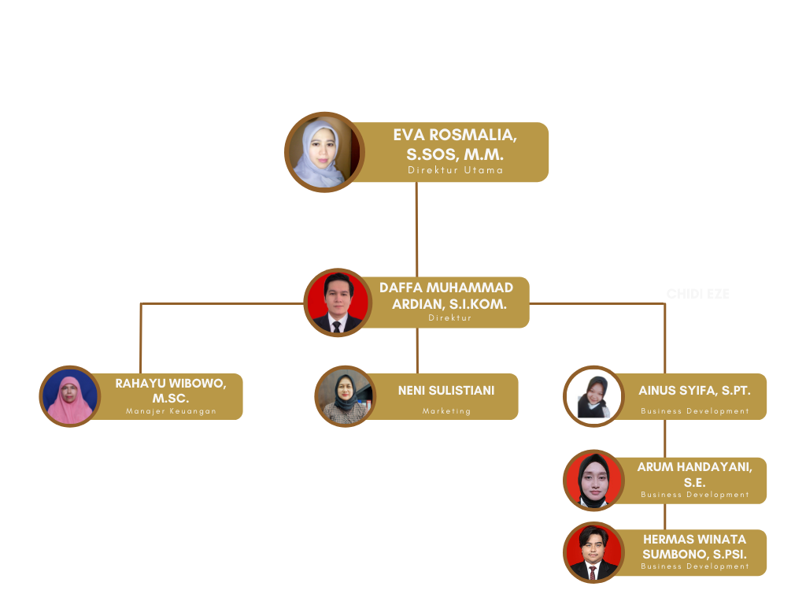
Struktur organisasi

Slide 5

Visi
Menjadi Lembaga Pelatihan dan Konsultan yang mampu mewujudkan Sumber Daya Manusia (SDM) yang unggul, berkualitas dan mampu bersaing di dunia kerja.
misi
Melaksanakan pendidikan dan pelatihan berbasis kompetensi sesuai dengan kebutuhan industri di dunia kerja.
Melaksanakan koordinasi rencana program dan pengelolaan personil di berbagai sektor.
Melaksanakan sertifikasi kompetensi yang berkerja sama dengan Lembaga sertifikasi profesi yang terkait.
Menyiapkan Materi Pelatihan sesuai dengan Standar Kompetensi kerja.
Menyiapkan Instruktur yang berpengalaman dan berkualitas.

Slide 6
Skkni
BASS Training Center & Consultant menggunakan SKKNI No. 333 Tahun 2020 (Keputusan Menteri Ketenagakerjaan Republik Indonesia Nomor 333 Tahun 2020 tentang Penetapan Standar Kompetensi Kerja Nasional Indonesia Kategori Aktivitas Penyewaan dan Sewa Guna Usaha Tanpa Hak Opsi, Ketenagakerjaan, Agen Perjalanan dan Penunjang Usaha Lainnya Golongan Pokok Aktivitas Ketenagakerjaan Bidang Standardisasi, Pelatihan Kerja dan Sertifikasi) sebagai acuan normatif program pelatihan berbasis kompetensi Training Of Trainer.

Slide 7

Produk kami

Slide 8
01
okupasi instruktur

Slide 9
Instruktur junior
NO | KODE UNIT | JUDUL UNIT KOMPETENSI
1 | N.78SPS02.011.1 | Mengidentifikasi Standar Kompetensi dan Kualifikasi Kerja
2 | N.78SPS02.019.2 | Merencanakan Penyajian Materi Pelatihan Kerja
3 | N.78SPS02.028.2 | Melaksanakan Pelatihan Tatap Muka (Face to Face)
4 | N.78SPS02.035.1 | Menerapkan Keamanan, Kesehatan, dan Keselamatan Kerja (K3) di Lembaga Pelatihan Kerja
5 | N.78SPS02.061.1 | Melakukan Komunikasi di Tempat Kerja
6 | N.78SPS02.044.1 | Memelihara Fasilitas Pelatihan Kerja
7 | N.78SPS02.075.1 | Menilai Kemajuan Kompetensi Peserta Pelatihan Secara Individu
8 | N.78SPS02.041.2 | Mengelola Peralatan Pelatihan Kerja
9 | N.78SPS02.039.2 | Mengelola Bahan Pelatihan Kerja

Slide 10
Instruktur
NO | KODE UNIT | JUDUL UNIT KOMPETENSI
1 | N.78SPS02.012.2 | Menyusun Program Pelatihan Kerja
2 | N.78SPS02.019.2 | Merencanakan Penyajian Materi Pelatihan Kerja
3 | N.78SPS02.022.1 | Merencanakan Evaluasi Hasil Pembelajaran
4 | N.78SPS02.028.2 | Melaksanakan Pelatihan Tatap Muka (Face To Face)
5 | N.78SPS02.035.1 | Menerapkan Keamanan, Kesehatan, dan Keselamatan Kerja (K3) di Lembaga Pelatihan Kerja
6 | N.78SPS02.038.1 | Mengelola Pemenuhan Persyaratan Bahasa, Literasi, dan Berhitung dalam Proses Pembelajaran
7 | N.78SPS02.075.1 | Menilai Kemajuan Kompetensi Peserta Pelatihan Secara Individu
8 | N.78SPS02.010.2 | Menentukan Kebutuhan Pelatihan Individu
9 | N.78SPS02.015.1 | Merancang Strategi Pembelajaran
10 | N.78SPS02.039.2 | Mengelola Bahan Pelatihan Kerja
11 | N.78SPS02.041.2 | Mengelola Peralatan Pelatihan Kerja
12 | N.78SPS02.063.1 | Menyiapkan Pelaksanaan Pelatihan atau Asesmen Berbasis Kompetensi
13 | N.78SPS02.064.1 | Melaksanakan Pelatihan Berbasis Kompetensi (PBK)
14 | N.78SPS02.068.1 | Melakukan Asesmen Berbasis Kompetensi

Slide 11
Instruktur senior
NO | KODE UNIT | JUDUL UNIT KOMPETENSI
1 | N.78SPS02.010.2 | Menentukan Kebutuhan Pelatihan Individu
2 | N.78SPS02.015.1 | Merancang Strategi Pembelajaran
3 | N.78SPS02.017.2 | Merancang Pembelajaran yang Inovatif untuk Suatu Program Pelatihan Kerja
4 | N.78SPS02.018.1 | Merancang konten e-Learning
5 | N.78SPS02.023.1 | Mengembangkan Program Pelatihan Kerja
6 | N.78SPS02.030.1 | Memfasilitasi e-Learning
7 | N.78SPS02.035.1 | Menerapkan Keamanan, Kesehatan, dan Keselamatan Kerja (K3) di Lembaga Pelatihan Kerja
8 | N.78SPS02.038.1 | Mengelola Pemenuhan Persyaratan Bahasa, Literasi, dan Berhitung dalam Proses Pembelajaran
9 | N.78SPS02.009.2 | Menentukan Kebutuhan Pelatihan Mikro
10 | N.78SPS02.012.2 | Menyusun Program Pelatihan Kerja
11 | N.78SPS02.019.2 | Merencanakan Penyajian Materi Pelatihan Kerja
12 | N.78SPS02.020.2 | Menyusun Modul Pelatihan Kerja
13 | N.78SPS02.028.2 | Melaksanakan Pelatihan Tatap Muka (Face to Face)
14 | N.78SPS02.029.2 | Melaksanakan Pelatihan Jarak Jauh (Distance Learning)
15 | N.78SPS02.075.1 | Menilai Kemajuan Kompetensi Peserta Pilihan Pelatihan Secara Individu
16 | N.78SPS02.081.1 | Melakukan Kaji Ulang Strategi Pembelajaran
17 | N.78SPS02.082.2 | Melakukan Tindakan Korektif Pelaksanaan Pelatihan Kerja

Slide 12
Instruktur master
NO | KODE UNIT | JUDUL UNIT KOMPETENSI
1 | N.78SPS02.009.2 | Menentukan Kebutuhan Pelatihan Mikro
2 | N.78SPS02.013.1 | Menyusun Rencana Bisnis
3 | N.78SPS02.014.2 | Merencanakan Strategi Pemasaran Pelatihan Kerja
4 | N.78SPS02.016.1 | Merancang Platform E-learning
5 | N.78SPS02.027.2 | Mengembangkan Jejaring Kerjasama Kemitraan Antar Lembaga/Perusahaan
6 | N.78SPS02.030.1 | Memfasilitasi E-learning
7 | N.78SPS02.033.1 | Melakukan Negosiasi dengan Mitra Lembaga Pelatihan Kerja
8 | N.78SPS02.059.2 | Memasarkan Program Pelatihan Kerja
9 | N.78SPS02.008.2 | Menentukan Kebutuhan Pelatihan Makro
10 | N.78SPS01.001.1 | Membuat Peta Kompetensi
11 | N.78SPS01.003.1 | Merumuskan Standar Kompetensi
12 | N.78SPS02.023.1 | Mengembangkan Program Pelatihan Kerja
13 | N.78SPS02.084.2 | Mengevaluasi Pelaksanaan Suatu Program Pelatihan Kerja
14 | N.78SPS02.086.2 | Mengevaluasi Biaya Suatu Program Pelatihan Kerja

Slide 13
PROGRAM OKUPASI INSTRUKTUR LAINNYA (level 3)
Pelatih
Pelatih di tempat kerja
Instruktur terampil
Asisten instruktur
mentor

Slide 14
PROGRAM OKUPASI INSTRUKTUR LAINNYA (level 4)
FASILITATOR
Pengajar vokasi
Instruktur PERTAMA
INSTRUKTUR PENYELIA

Slide 15
PROGRAM OKUPASI INSTRUKTUR LAINNYA (level 5)
INSTRUKTUR MUDA

Slide 16
PROGRAM OKUPASI INSTRUKTUR LAINNYA (level 6)
INSTRUKTUR MADYA

Slide 17
02
okupasi tenaga kepelatihan

Slide 18
PROGRAM OKUPASI TENAGA KEPELATIHAN
PELAKSANA KEGIATAN PELATIHAN
PENATA DIKLAT
1
2
3
4
PEMASAR PROGRAM PELATIHAN
PENGELOLA REKRUTMEN DAN SELEKSI

Slide 19
PROGRAM OKUPASI TENAGA KEPELATIHAN
PENYEDIA BAHAN PELATIHAN
PENYELENGGARA PELATIHAN
1
2
3
4
STAF ADMINISTRASI
KOORDINATOR PEMAGANGAN

Slide 20
PROGRAM OKUPASI TENAGA KEPELATIHAN
Pengembang Kurikulum Dan Fasilitas Pelatihan
MANAJER
KEPALA LEMBAGA PELATIHAN

Slide 21
03
KLASTER

Slide 22

PROGRAM KLASTER
Pelaksanaan Program Pembelajaran (Blended Learning)
Pelaksanaan Pelatihan Tatap Muka
Penyajian Materi Pembelajaran Daring (Online)
PERENCANAAN PENYAJIAN MATERI PELATIHAN

Slide 23

METODE PELAKSANAAN

Slide 24


IN-HOUSE
PUBLIC
Program Pelatihan yang pelaksanaannya disiapkan sesuai dengan
permintaan peserta atau perusahaan yang menggunakan Jasa
Pelatihan.
Program Pelatihan yang pelaksanaannya telah dijadwalkan oleh
penyelenggara Pelatihan.

Slide 25
Fasilitas dan benefit
Pelatihan online & uji offline | Via Zoom Cloud Meetings | E-Certificate Pelatihan | Sertifikat Kompetensi BNSP
Pelatihan & uji offline | Hotel/Ruko (Khusus Public) | Sertifikat Pelatihan | Sertifikat Kompetensi BNSP

Slide 26
Instruktur dari praktisi
Eva Rosmalia, s.sos, mm
01
Daffa muhammad ardian, s.i.kom.
02
Fitri Firmansyah, SS
03
Ir. Sulistyono, MM
06
Ir. Adri Fato, MT
07
08
Ahmad Dhani Marhadi, ST
11
Titi Agustina, SE. Cmt. CPHRM
Benny Timbul P, ST
Ainus syifa, s.pt.
12
Ir. Heru B. Saputro
04
09
05
Roberto Pardede, se, mh, cca
10
Ir. Aries Rasprinarto, ST

Slide 27


Bass training center & consultant terafiliasi dengan 2 lembaga sertifikasi profesi berlisensi bnsp yaitu:

Slide 28

































Rekanan kami

Slide 29
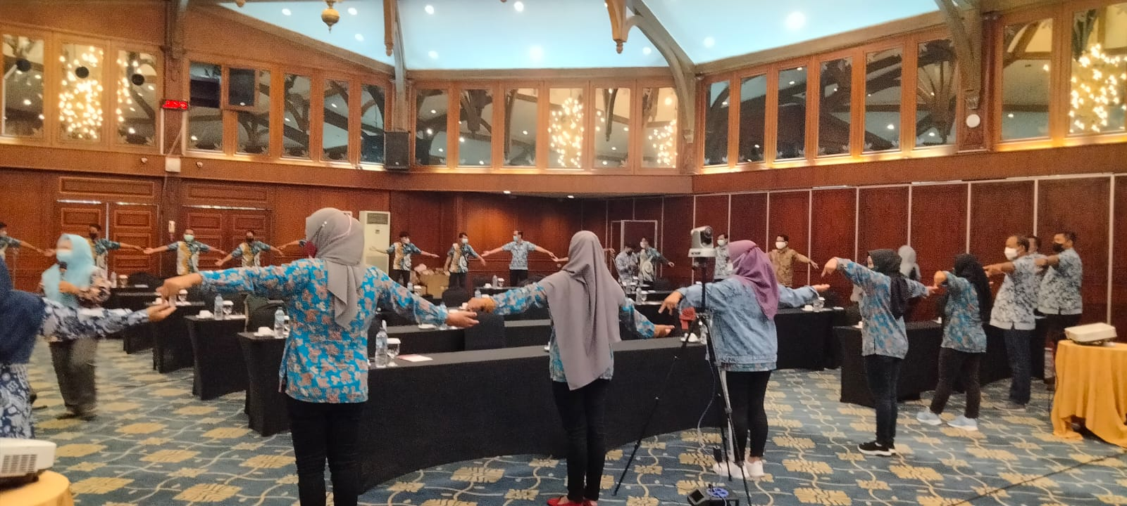
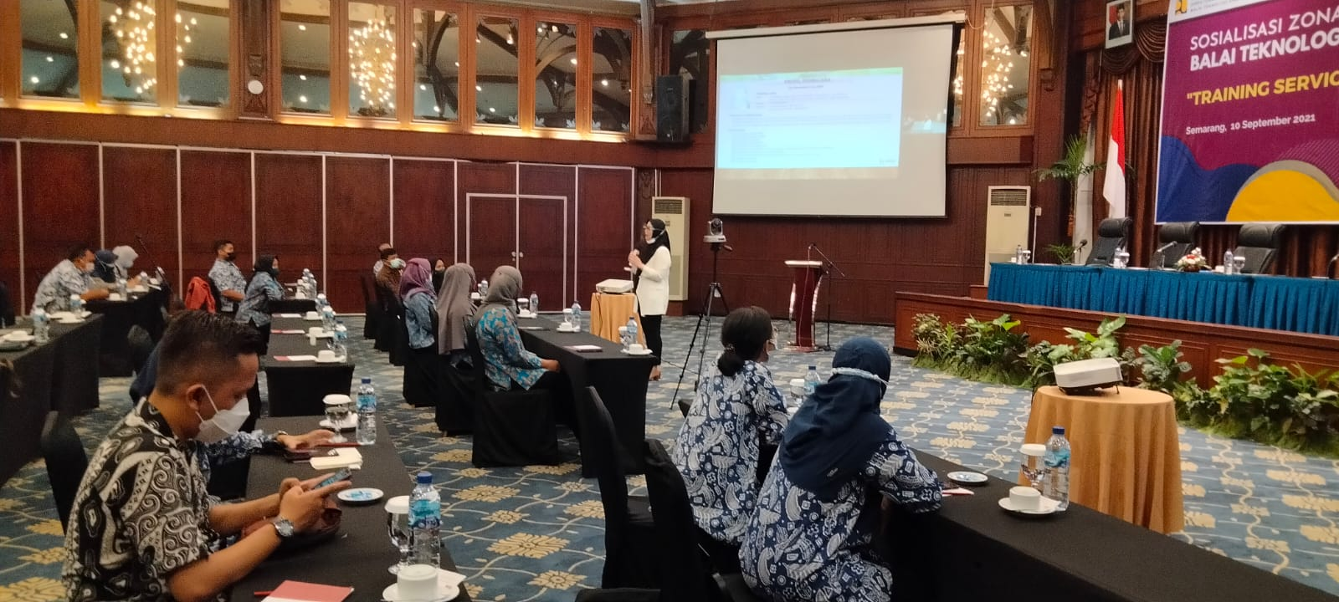
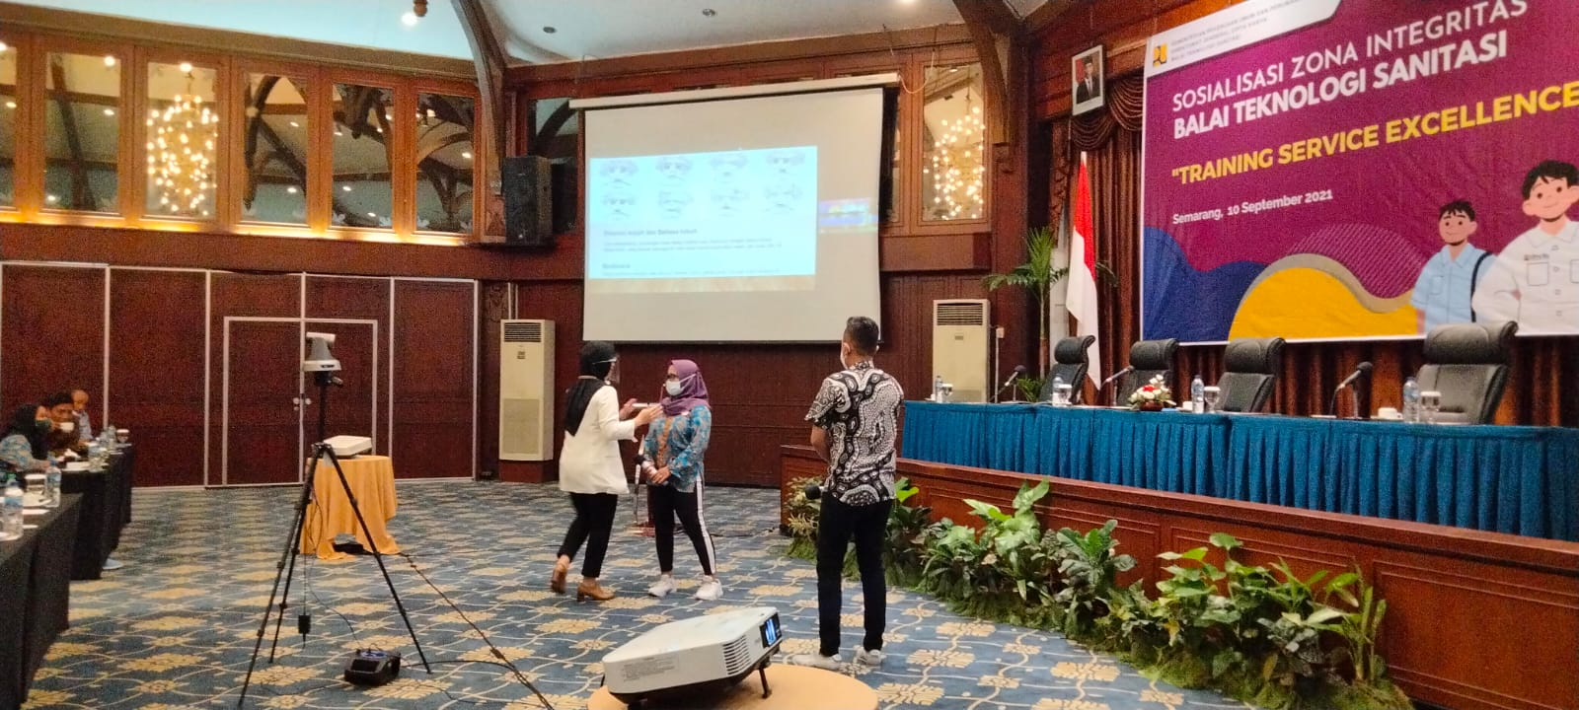
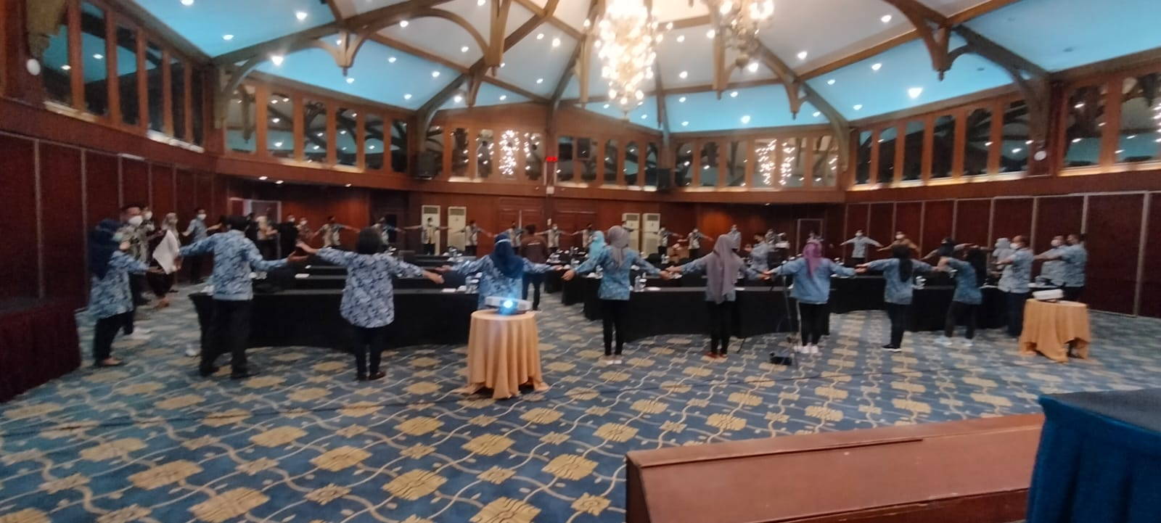
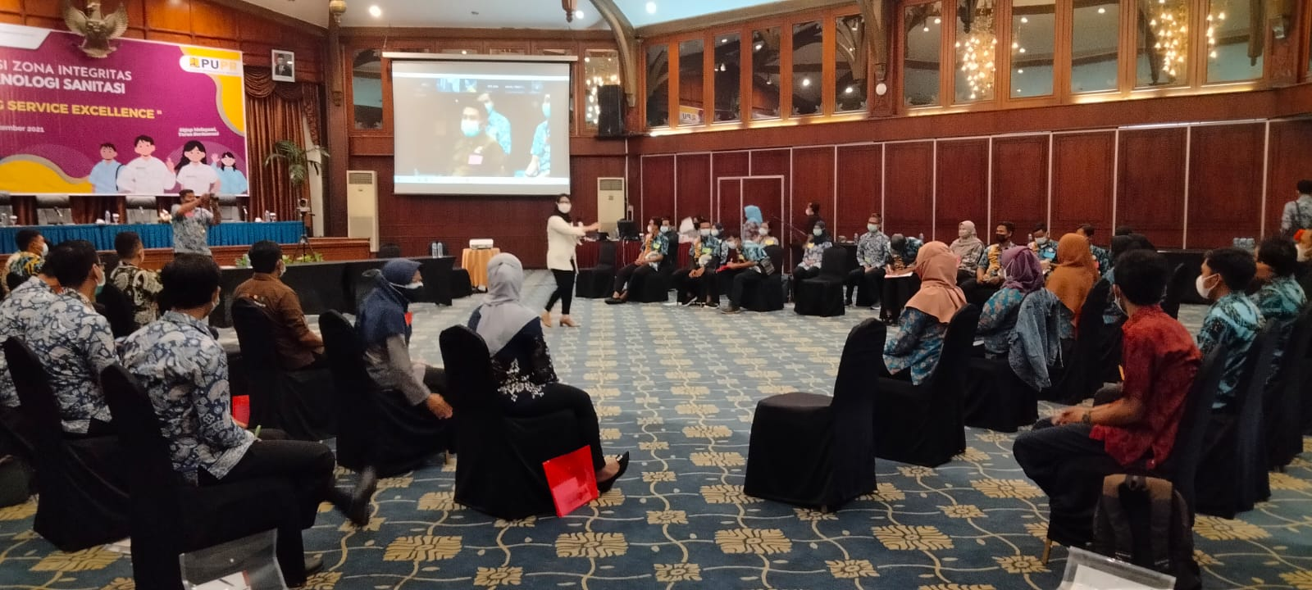
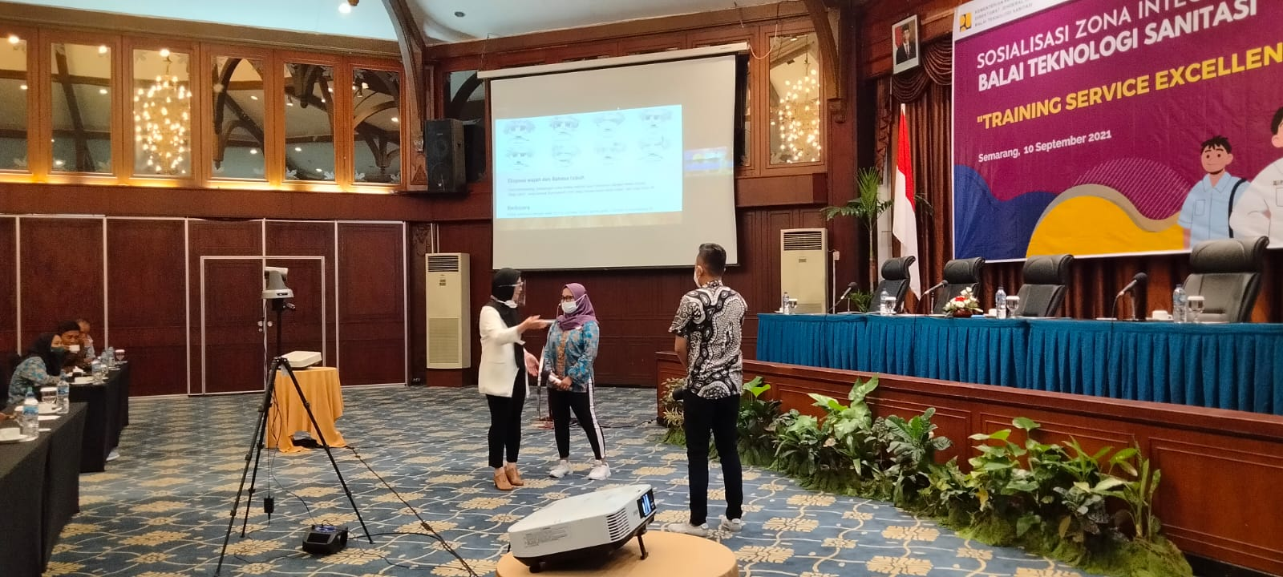
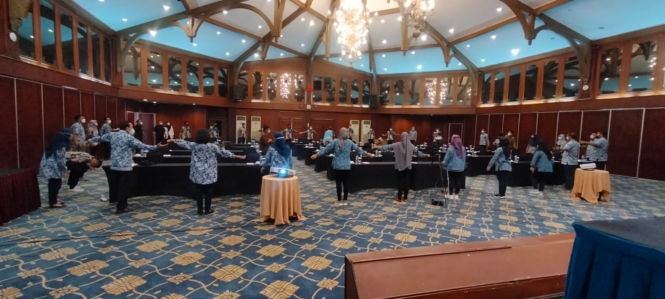
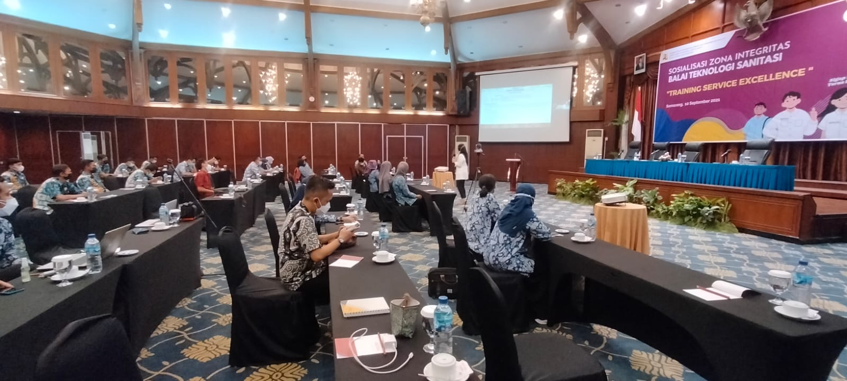
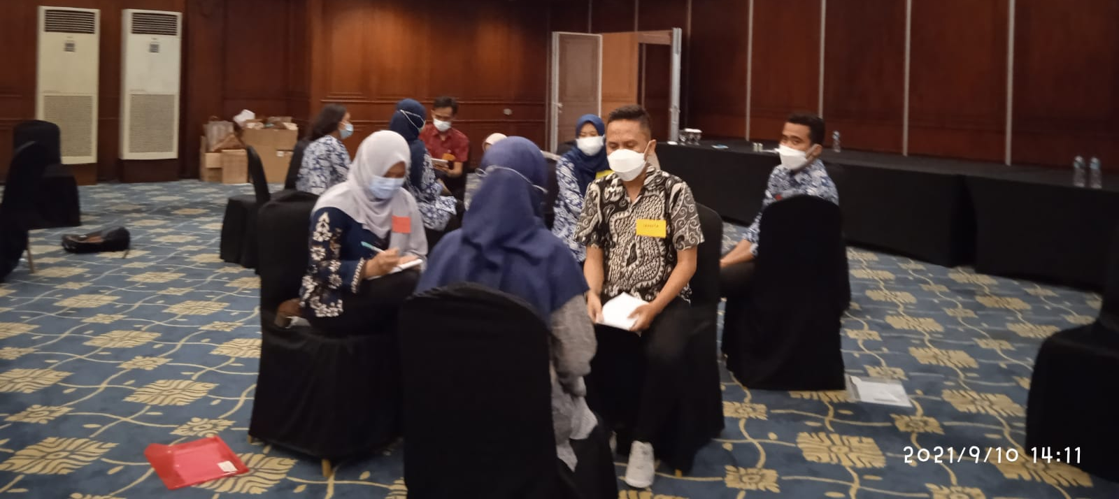
Dokumentasi pelatihan offline (tatap muka)

Slide 30
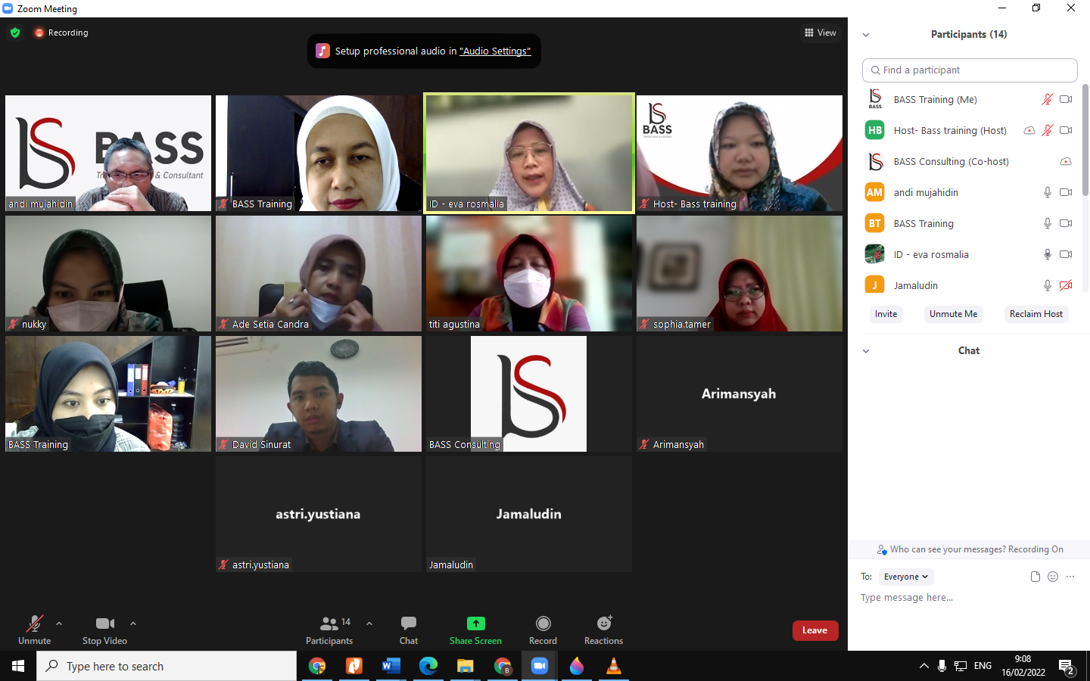
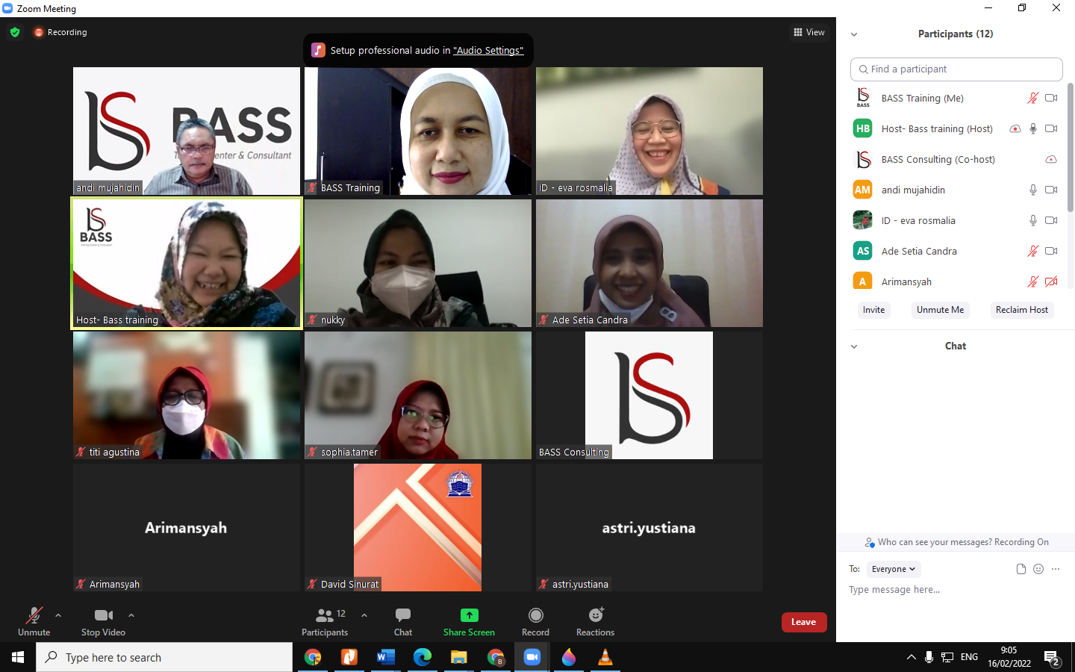
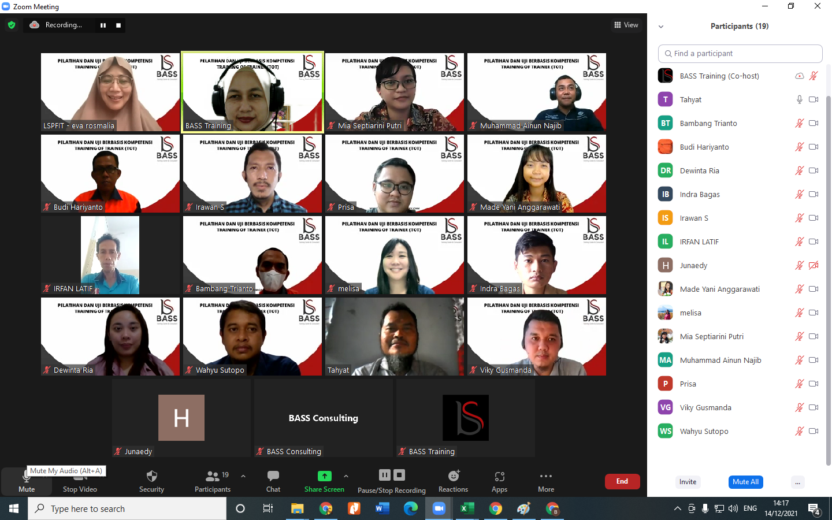
Dokumentasi pelatihan online (via zoom)

Slide 31

Terima kasih!
basstrainingcenter
Jika ada yang ingin didiskusikan lebih lanjut, dapat menghubungi contact person di bawah ini:
adm.bintanganugrah@gmail.com
+62 815-8310-374/+62 878-2970-2708
basstrainingacademy.com
Please keep this slide for attribution

